Slide 1

HTML 5 Canvas
2016-02-24

Slide 2

什么是 Canvas？
Canvas就是一个画布，可以进行画任何的线、图形、填充等一系列的操作
Internet Explorer 8 以及更早的版本不支持 <canvas> 标签。

Slide 3
写一个Canvas
<canvas id="myCanvas" width="300" height="400"></canvas>
<script type="text/javascript">
var c=document.getElementById("myCanvas");
var cxt=c.getContext("2d");
cxt.fillStyle="#000";
cxt.fillRect(0,0,150,175);
</script>
示例1

Slide 4
var cxt=c.getContext("2d");
getContext("2d") 对象是内建的 HTML5 对象，拥有多种绘制路径、矩形、圆形、字符以及添加图像的方法。
参数当前唯一的合法值是 "2d"

Slide 5
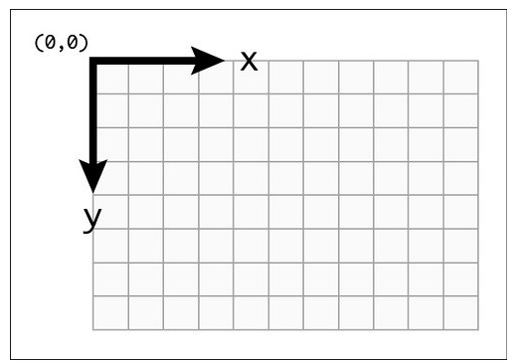
cxt.fillRect(0,0,150,175);
意思：在画布上绘制 150x175 的矩形，从左上角开始 (0,0)。

Slide 6
Canvas画图
<canvas id="myCanvas2" width="300" height="400"></canvas>
<script type="text/javascript">
  var canvasDom = document.getElementById("myCanvas2");
  var context = canvasDom.getContext("2d");
  var image = new Image(); //创建一张图片
  image.src = "1.jpg"; //设置图片的路径
  image.onload = function() { //当图片加载完成后
  context.drawImage(image, 0, 0);
  };
</script>
示例2

Slide 7
参数 | 描述
img | 规定要使用的图像、画布或视频。
sx | 可选。开始剪切的 x 坐标位置。
sy | 可选。开始剪切的 y 坐标位置。
swidth | 可选。被剪切图像的宽度。
sheight | 可选。被剪切图像的高度。
x | 在画布上放置图像的 x 坐标位置。
y | 在画布上放置图像的 y 坐标位置。
width | 可选。要使用的图像的宽度。（伸展或缩小图像）
height | 可选。要使用的图像的高度。（伸展或缩小图像）
context.drawImage(image, 0, 0);
3参数 context.drawImage(img,x,y);
    在画布上定位图像
5参数 context.drawImage(img,x,y,width,height);
    在画布上定位图像，并规定图像的宽度和高度
9参数 context.drawImage(img,sx,sy,swidth,sheight,x,y,width,height);
    剪切图像，并在画布上定位被剪切的部分

Slide 8
onload函数
大多数支持canvas标记的浏览器的当前版本中，当图片还没有加载完成时，如果你要去画它，结果是什么事情都不会发生。也就是说，如果你想画一个图片，你需要等它完全加载。
var img=new Image();
img.onload=function(){
if(img.complete==true){
checkLoad();
}
}
关于Image加载事件(onload)、加载状态(complete)参考资料：http://www.jb51.net/article/26264.htm
示例3

Slide 9

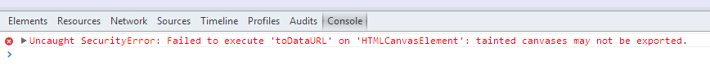
其他重要方法
1、保存与恢复状态
save()、restore()
2、保存文件
toDataURL("image/jpg")
3、获取像素信息、画布呈现
getImageData()、putImageData()
常见报错：
Uncaught SecurityError: Failed to execute 'toDataURL' on 'HTMLCanvasElement': tainted canvases may not be exported.
示例4
示例5

Slide 10
移动浏览器图片的压缩上传
用<input type="file">上传图片，对于过大的图片（高像素手机所拍摄的照片等）上传时间过长会导致上传失败，而每次都上传原始大小的图片（后台处理压缩）十分影响用户体验，通过canvas压缩图片并上传可以解决
<input type="file">获取本地图片，并将图片绘制到画布中。此处的难点在于：由于浏览器的保护机制，无法直接获取到本地文件的图片路径，所以需要将本地图片编译成base64格式再做上传

Slide 11
用到的js
1、Exif.js 读取图像的元数据
Exif.js 提供了 JavaScript 读取图像的原始数据的功能扩展，例如：拍照方向、相机设备型号、拍摄时间、ISO 感光度、GPS 地理位置等数据。
注意事项：
EXIF 数据主要来自拍摄的照片，多用于移动端开发，PC 端也会用到，此插件兼容主流浏览器，IE10 以下不支持。
http://code.ciaoca.com/javascript/exif-js/
2、megapix-image.js
megapix-image插件解决在iphone4s,iphone5,iphone5s使用Canvas压缩图片会变形的问题，获取到照片拍摄的方向角，对非横拍的ios照片进行角度旋转修正等问题，老外写代码只能说非常给力。
3、touch.js
http://touch.code.baidu.com/

Slide 12
移动浏览器图片的压缩上传
function getFile(source){
var file = source.files[0];
var mpImg = new MegaPixImage(file);
var can = document.createElement("canvas");
EXIF.getData(file, function() {
var _info = EXIF.getTag(this,'Orientation');
mpImg.render(can, {maxWidth: 830, maxHeight: 830, quality: 0.9, orientation: _info },function(){
drawImg.src = can.toDataURL("image/jpg",0.9);
setSourceEdit(); //手势动作处理 ->touch.js
});
});
}

Slide 13

动手仿微信图片红包
示例6

Slide 14
Canvas教程、参考手册
http://www.w3school.com.cn/tags/html_ref_canvas.asp
http://www.w3school.com.cn/html5/html_5_canvas.asp

Slide 15




练习：用canvas画出以下图形
示例5

